Slide 1





Titolo presentazione sottotitolo
Serious games per disturbi specifici dell’apprendimento - Round 2
Milano, XX mese 20XX
Bruna Nicolò 911521
Calcagno Giorgio 909478
Calchi Nicoletta 908689
Colella Simone 908449
Tutor Prof.ssa Simona Ferrante
Co-Tutor Linda Greta Dui
Chiara Piazzalunga
Docente Paganelli Chiara
Gruppo 35

Slide 2
Round 2:
Presentazione e discussione dell’avanzamento del lavoro
Materiali e metodi
Risultati preliminari

Slide 3
ELENCO
Round 2:
Riassunto Stato dell’arte
Contesto
Obiettivi
Evidenziare obiettivo primario
Diagrammi UML
Presentazione software
Scelta parametri dei giochi
Game Design (vedere dove metterlo)
Passaggio dal razionale dei giochi alle specifiche funzionali alle tecniche (trad. spec. Funz → sviluppo → test usabilty maestra / bambino → trad. spec. Funz)
Studiare proporre test usabilità (scelta test)
Elenco euristiche (il gioco si capisce?)
Cornice narrativa → gioco inserito nella trama → aumento interesse
GANTT

Slide 4



STATO DELL’ARTE
298.114
i bambini frequentanti le scuole italiane a cui è stato diagnosticato un DSA¹
45,4 %
degli studenti di 6-17 anni vive una situazione di difficoltà nella DaD²
1° screening
LA SCUOLA
Primo screening
Serious games
Necessità di renderli interattivi e stimolanti con metodiche facilitanti l’apprendimento (uso di fiabe, personificazione dei numeri)
Conoscenze classiche Strumenti nuovi
Tecniche innovative
Videogiochi su tablet, pc o smartphone
Livelli di difficoltà, multiplayer, raccolta punti e avanzamento nel gioco
Obiettivi della tesi:
«Sviluppo di giochi educativi per il rinforzo di lettura e calcolo»
«Verificare usabilità su utenti target»
Report Miur, 2020
Rapporto annuale Instat, 2020

Slide 5
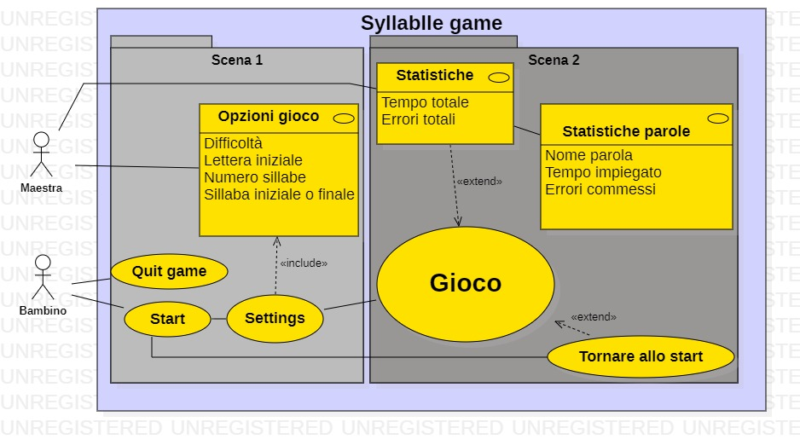
Presentazione Giochi
**Leverò il «unregistred » quando avremmo la versione definitiva

Slide 6
Presentazione Giochi
**Leverò il «unregistred » quando avremmo la versione definitiva

Slide 7
Presentazione Giochi
**Leverò il «unregistred » quando avremmo la versione definitiva

Slide 8
Presentazione Giochi
**Leverò il «unregistred » quando avremmo la versione definitiva

Slide 9
Qua manca lo schema del nuovo gioco dei numeri (gioco di cui parlerò solo io immagino visto che tante cose su quello non possiamo dire)

Slide 10









Presentazione software
Motore grafico multipiattaforma che consente lo sviluppo di videogiochi e altri contenuti interattivi
Ambiente di sviluppo integrato
multi-linguaggio
Software per l’editing audio multitraccia e multipiattaforma
Software di controllo di versione distribuito
Programmazione in C#
Registrazione audio delle parole
Condivisone del lavoro e collaborazione

Slide 11
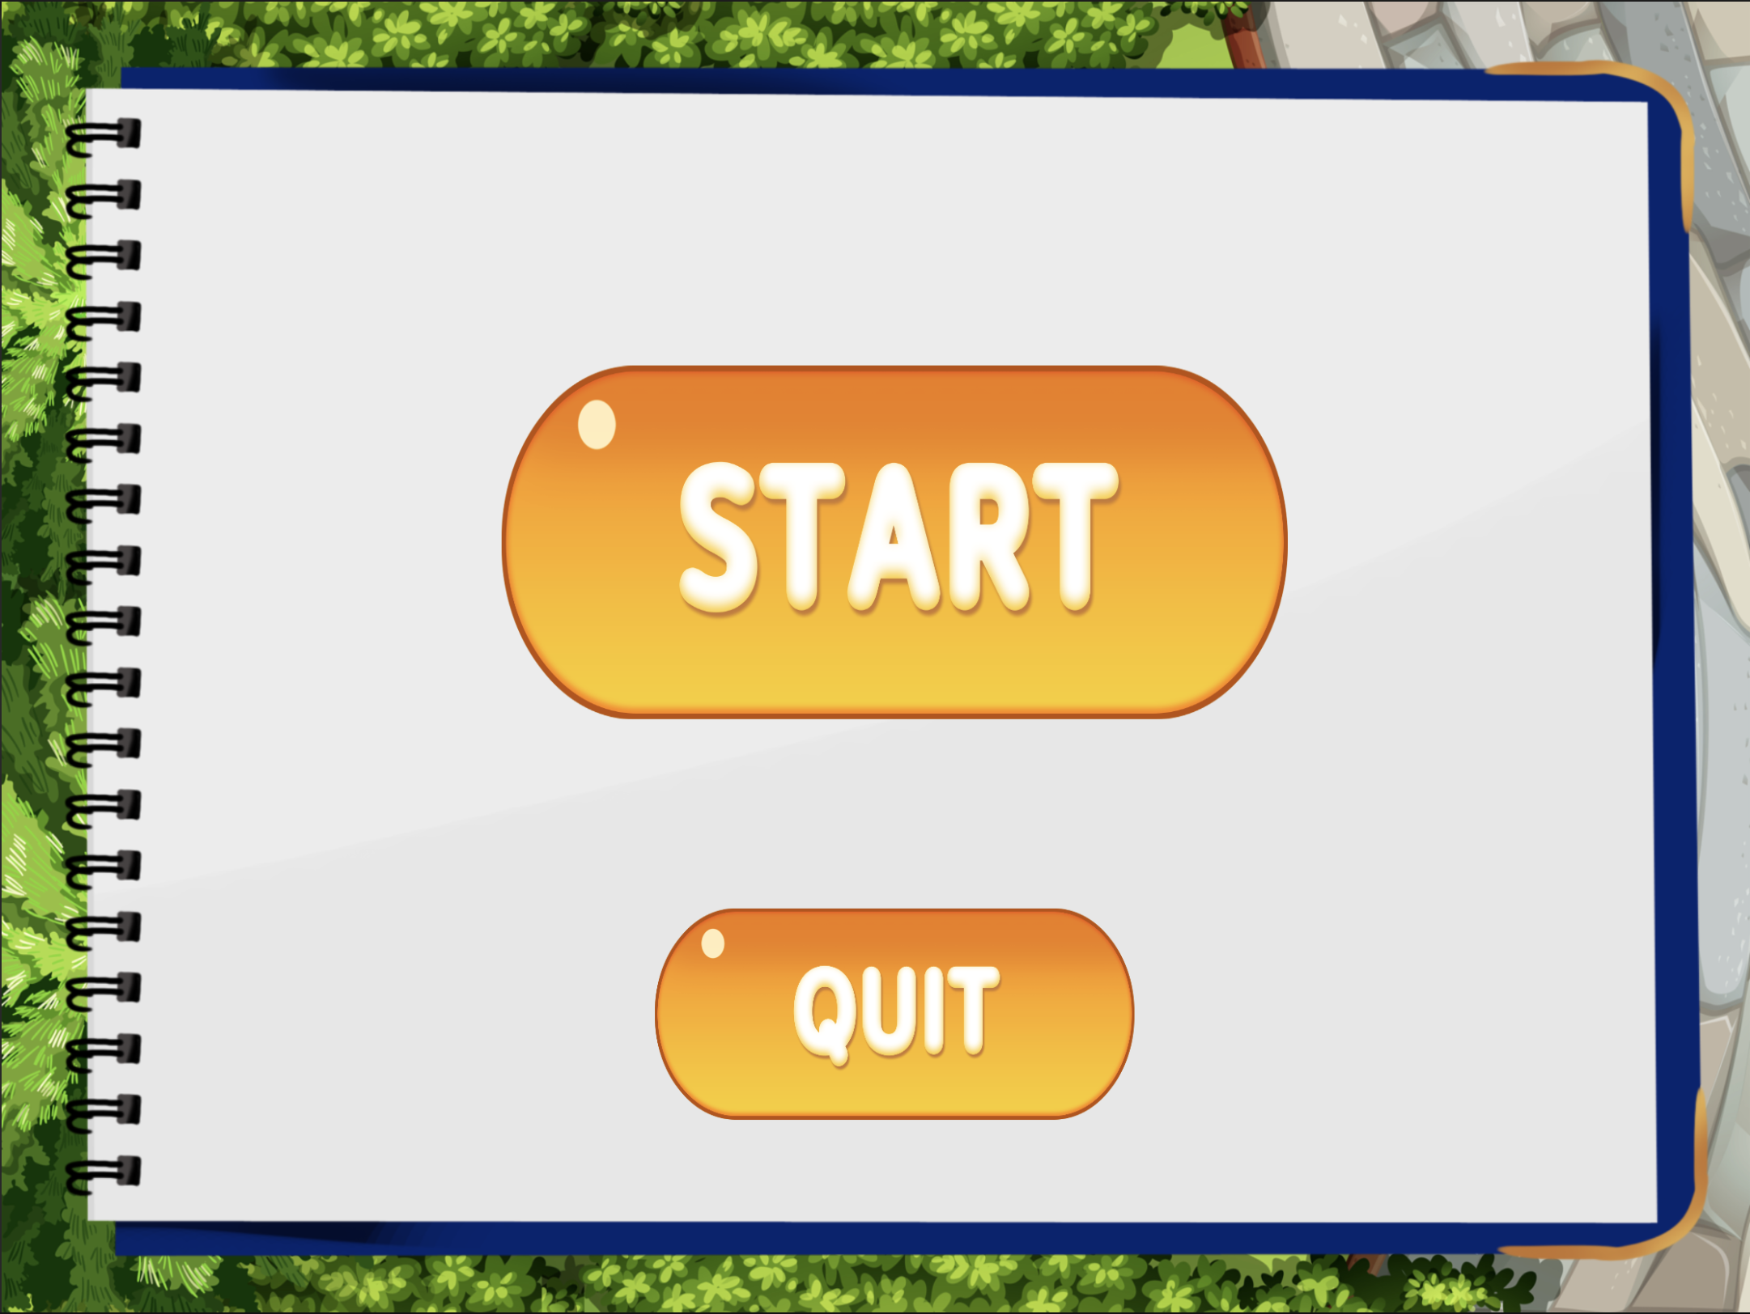
Game Design e scelta dei parametri
SCHERMATA INIZIALE

Slide 12
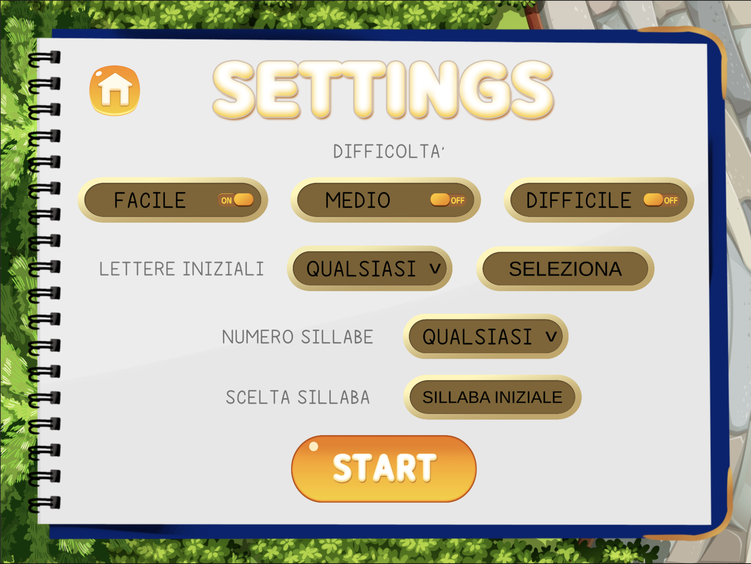
Game Design e scelta dei parametri
SCHERMATA INIZIALE
(scena 1)
Scena 2

Slide 13
Game Design e scelta dei parametri
Scena 2
PARAMETRI SETTAGGIO DIFFICOLTA’:
Contiene doppie;
Indice di frequenza d’uso (Indice De Mauro);
Indice Confiss (???);
Presenza di suoni «difficili»;
Presenza lettere straniere;
Scelta secondo CLASSE ed ETA’ dei bambini

Slide 14
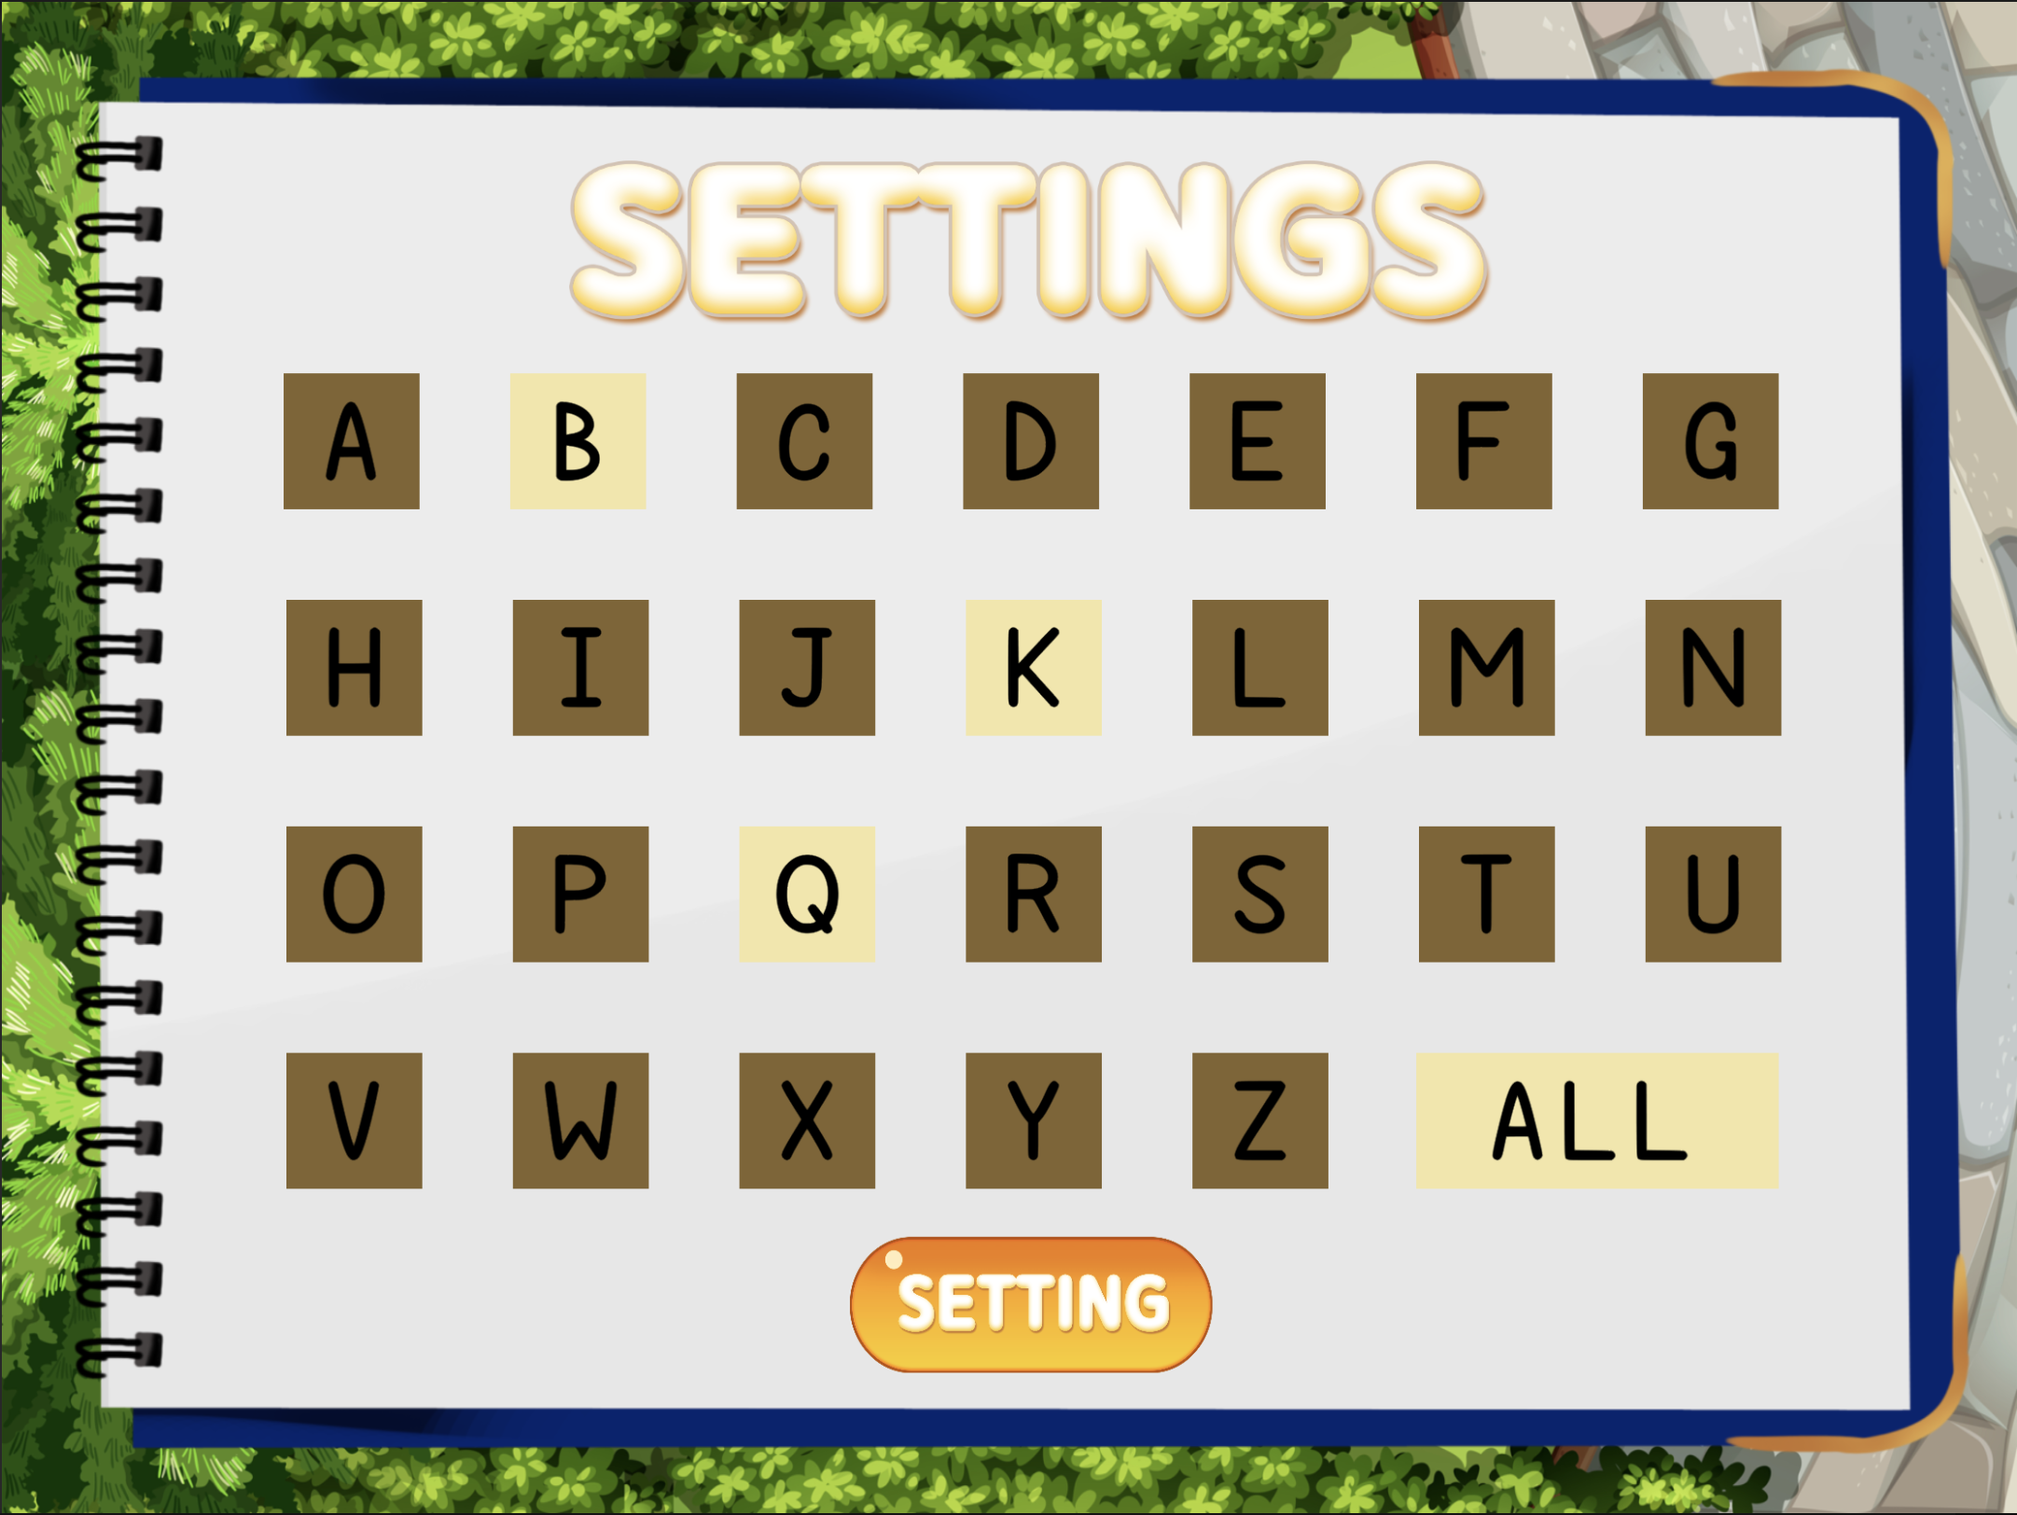
Game Design e scelta dei parametri
Scena 2
SELEZIONA

Slide 15
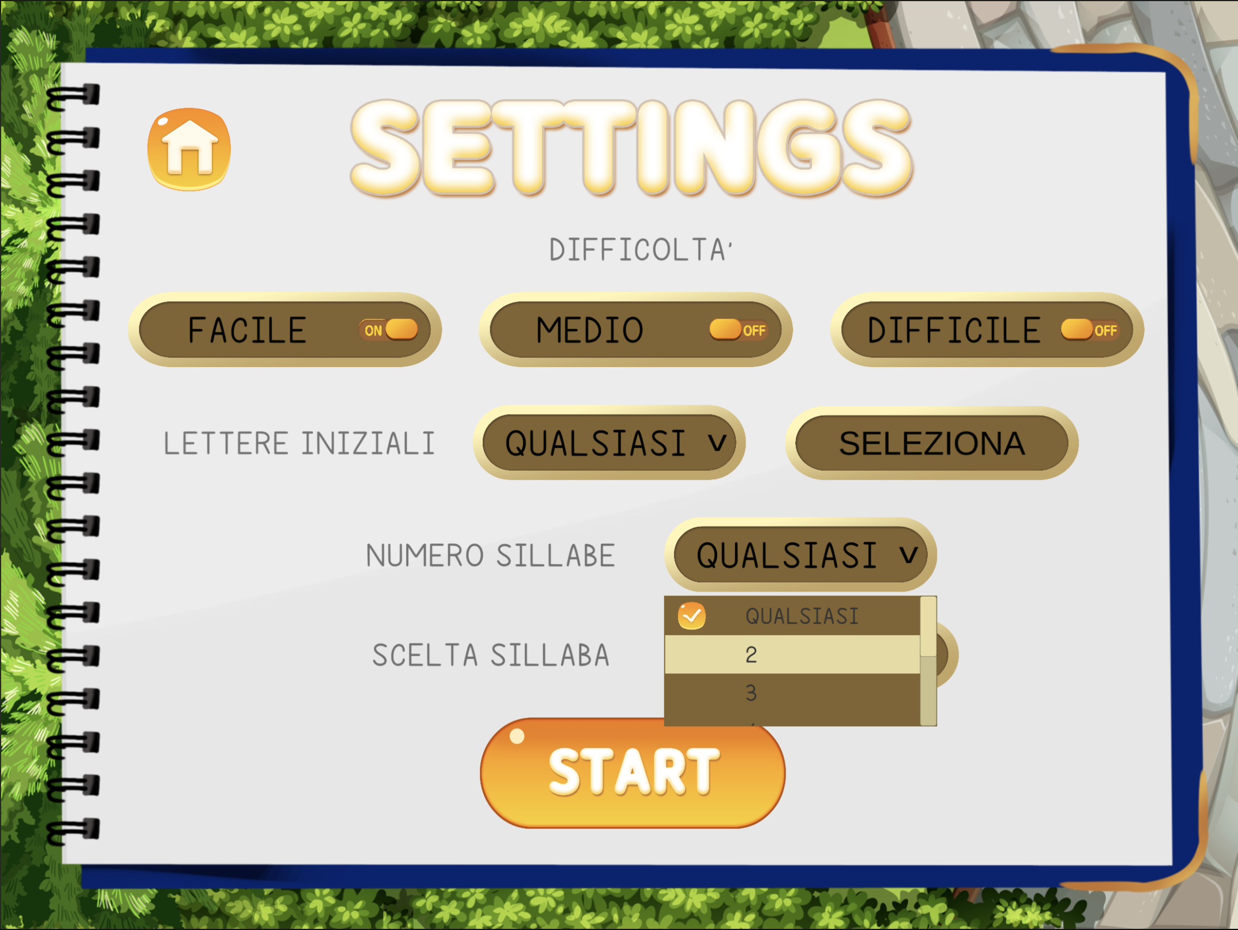
Game Design e scelta dei parametri
Scena 2

Slide 16
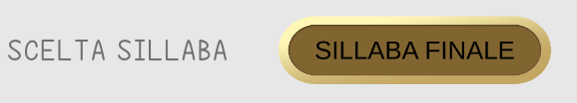

Game Design e scelta dei parametri
Scena 2

Slide 17
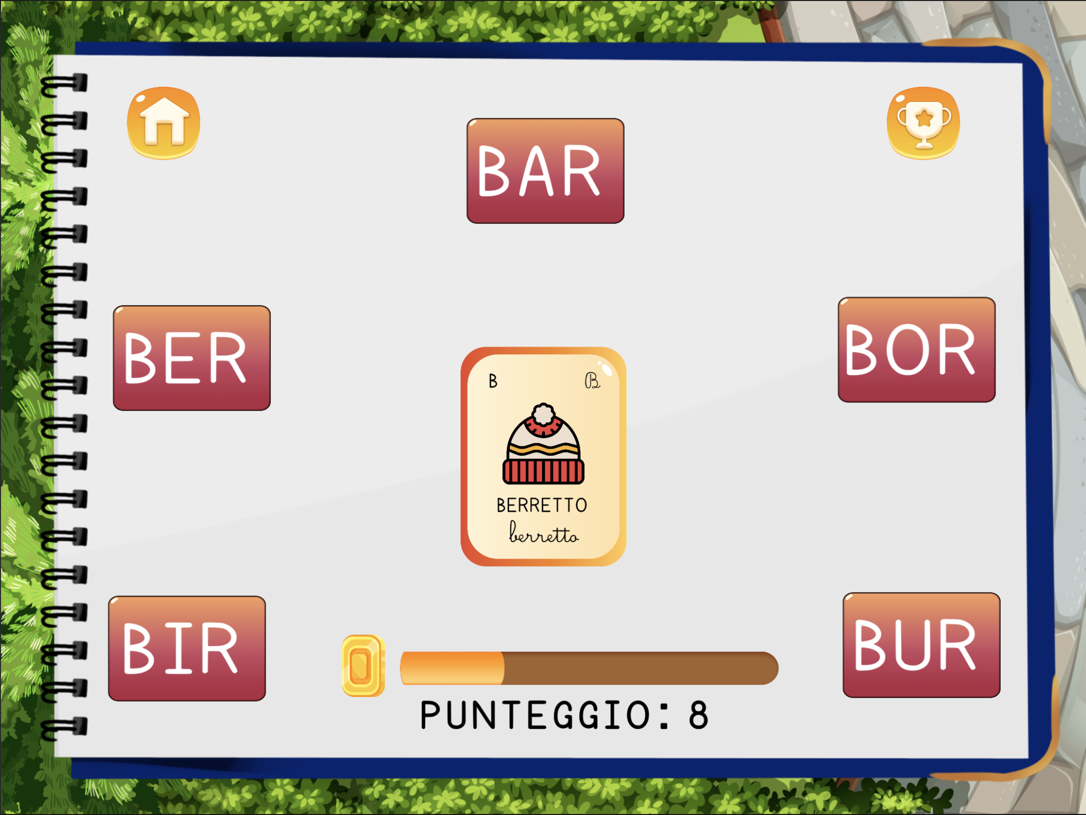
Game Design e scelta dei parametri
Scena 2
Schermata gioco

Slide 18
Game Design e scelta dei parametri
Schermata gioco
PULSANTE che rimanda alla schermata di «SETTINGS»

Slide 19
Game Design e scelta dei parametri
Schermata gioco
CARTA CON TESTO E IMMAGINE della parola che deve essere trascinata sulla sillaba (iniziale o finale) corretta.
Quando la scelta è corretta cambierà la carta.

Slide 20

Game Design e scelta dei parametri
Esempio: Scelta sillaba iniziale
Schermata gioco
SILLABE ERRATE che se selezionate sono
segnate come errori
(suona come «sbagliata»)
SILLABA CORRETTA che fa incrementare la barra del punteggio
(suona come «corretta».
Quando la sillaba è corretta cambiano tutte le sillabe.

Slide 21
Game Design e scelta dei parametri
Schermata gioco
BARRA DEL PUNTEGGIO che aumenta se la sillaba selezionata è corretta ma NON diminuisce se la sillaba è sbagliata

Slide 22
Game Design e scelta dei parametri
Schermata gioco
PULSANTE che manda alla schermata «STATISTICHE»

Slide 23
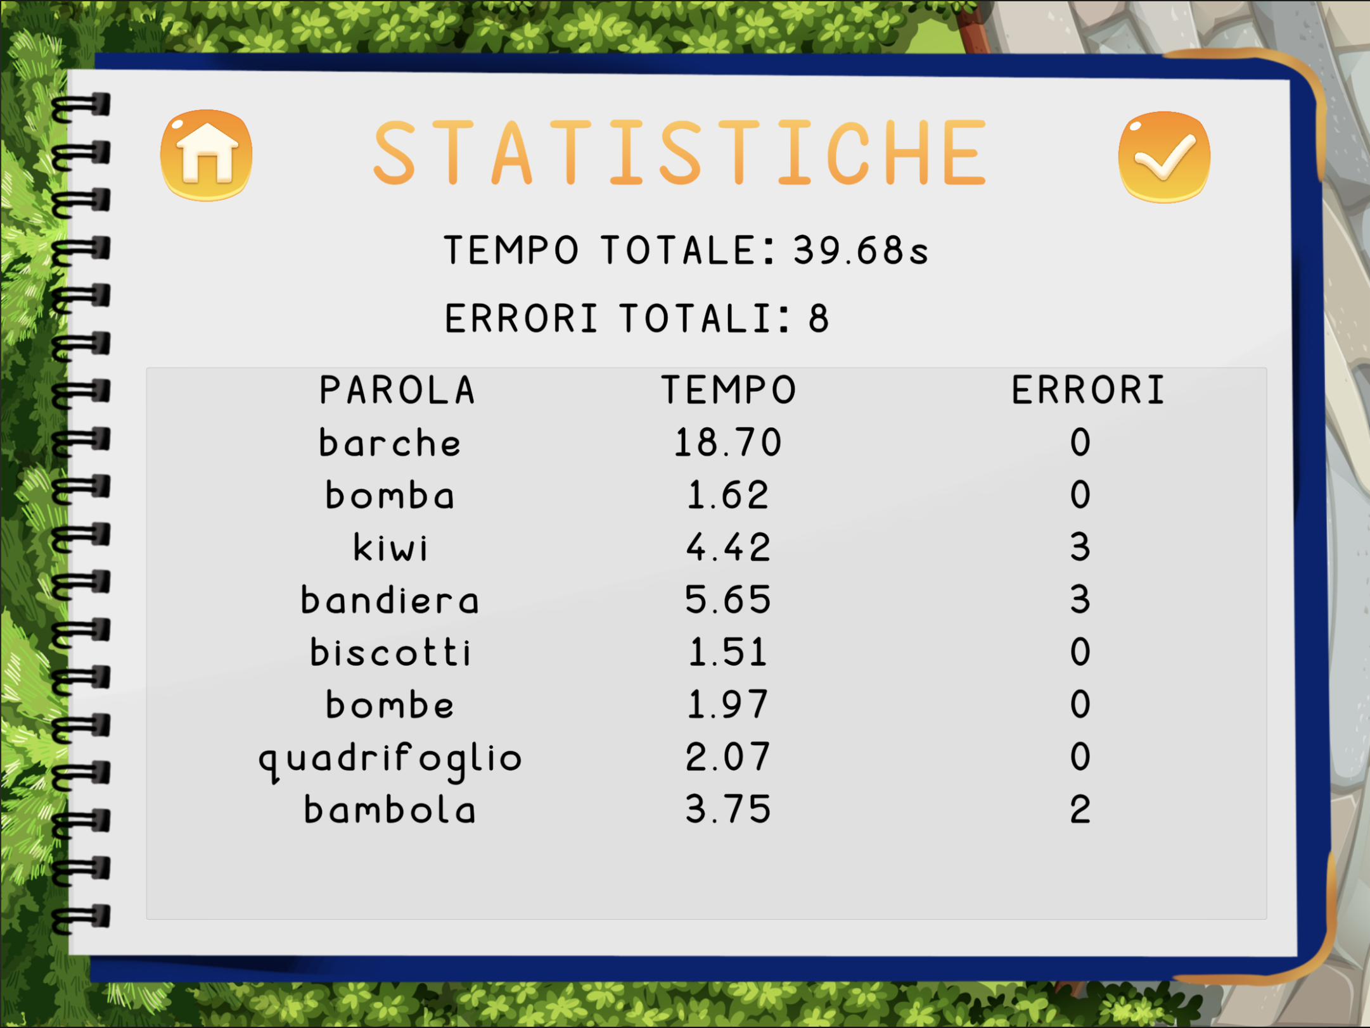
Game Design e scelta dei parametri
Schermata statistiche
PULSANTE che rimanda alla schermata di «SETTINGS»

Slide 24
Game Design e scelta dei parametri
Schermata statistiche
PULSANTE che rimanda alla schermata di «GIOCO»

Slide 25
Game Design e scelta dei parametri
Schermata statistiche

Slide 26
Game Design e scelta dei parametri
Schermata statistiche

Slide 27
Game Design e scelta dei parametri
Schermata statistiche

Slide 28
Passaggio dal razionale dei giochi alle specifiche funzionali alle tecniche (UML)

Slide 29
Passaggio dal razionale dei giochi alle specifiche funzionali alle tecniche (UML)
Activity

Slide 30
Specifiche tecniche Menu di gioco
SCENA 1
START
EXIT
SCENA 2
SCELTA LETTERE
INIZIALI
NUMERO
SILLABE
SCELTA
SILLABE
START
SHERMATA
GIOCO
SELEZIONE LETTERE INIZIALI
SELEZIONE
NUMERO
SILLABA
INIZIALE
SILLABA
FINALE

Slide 31
Specifiche tecniche Schermata di gioco
SCENA 1
STATISTICHE
PAROLA
HOME
MENU
DI GIOCO
PAROLA (CORSIVO)
PAROLA (STAMPATO)
LETTERA INIZIALE
IMMAGINE
TEMPO TOTALE
ERRORI TOTALI
SINGOLA PAROLA
PAROLA
TEMPO
ERRORI
SI
NO
SBAGLIATO
CORRETTO
PUNTEGGIO

Slide 32

Specifiche tecniche Oggetti del gioco (class diagram)
TOGGLE
STRING
BOTTONE
SLIDEBAR
DROPDOWN
BOTTONI
CHAR
CHAR
IMMAGINE
STRING
BOTTONE
STRING
SCROLL BAR

Slide 33
Specifiche tecniche Oggetti di gioco (class diagram)
PAROLA
CHAR
CHAR
IMG (JPEG)
CHAR
CHAR

Slide 34
Specifiche tecniche Oggetti di gioco (class diagram)

Slide 35
Test Usability
Che test scegliamo
( expert ( maestra (?) e psicologi) users and target users)
Come far fare i test ai bambini
- test adeguato anche per pochi soggetti.
Cerchio: (trad. spec. Funz → sviluppo → test usabilty maestra / bambino → trad. spec. Funz)

Slide 36
Euristiche
Elenco euristiche (il gioco si capisce?)
Cornice narrativa → gioco inserito nella trama → aumento interesse ( Engagement, slide a parte)
Punti barra e non numero punteggio (euristica)-visibilità system status
Glow
Immagini chiare controllate psicologi (img e contorni)
Suoni
Menu (non poco intuitivo)
Risoluzione poca intuitività con tutorial (gioco)
Idea del quaderno per collegare l'apprendimento all'ambiente scolastico
Le carte per come sono formate ricordano gli strumenti per insegnare a leggere ( match w real world)
Uscire dal gioco mentre si st giocando ( freedom –3)
Fumetti tutorial e bottoni di colore diverso, richiamo forme e colori a strutture predefinite (standard)
Sei sicuro di voler uscire? Sei sicuro di queste impostazioni?

Slide 37
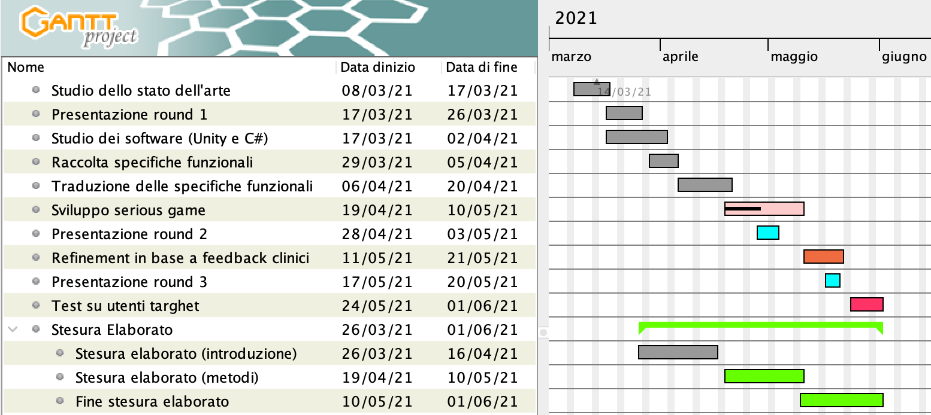
DIAGRAMMA DI GANTT
Serious games per disturbi specifici dell’apprendimento

Slide 38
DOMANDE
Test quale usare
UML quale usare

